Slide 1
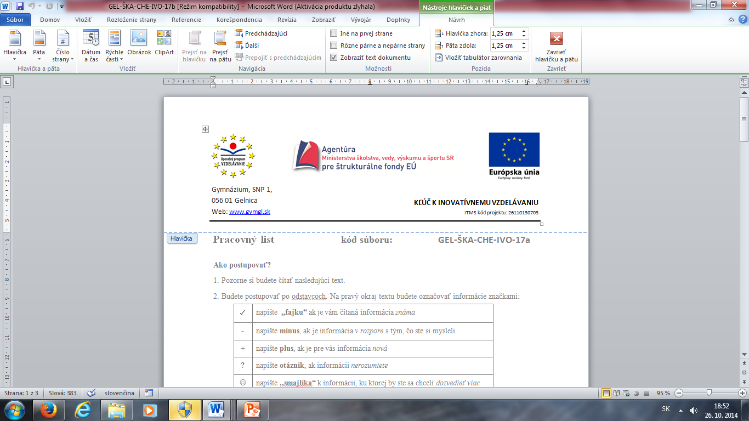
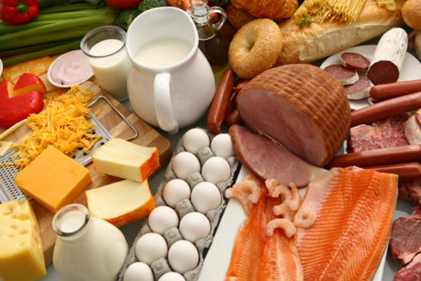
Charakteristika bielkovín,
ich význam, štruktúra

Slide 2
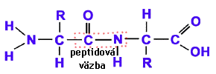
makromolekulové látky zložené z ______________, spojených navzájom peptidovou väzbou

Slide 3
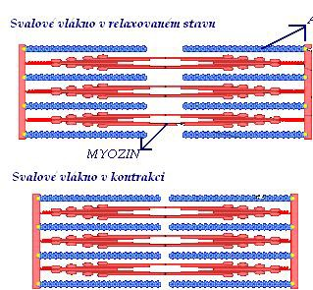
Biologické funkcie:
a)stavebná - u živočíchov až 80% tela
(skleroproteíny)
b)katalytická (enzýmy)
c)transportná (hemoglobín, transferín)
d)regulačná (hormóny)
e)obranná (protilátky)
f)pohybová (________a _______)

Slide 4
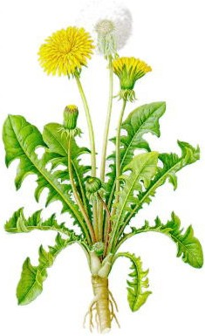
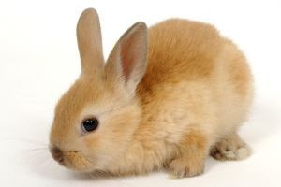
Obsahujú viac bielkovín rastlinné alebo živočíšne telá?

Slide 5
Rozdelenie bielkovín
jednoduché – zložené iba z AMK
zložené
lipoproteíny
glykoproteíny
fosfoproteíny
nukleoproteíny
metaloproteíny
bielkovinová + nebielkovinová časť
(prostetická skupina)
kov, sacharidová zložka, lipidová
zložka, zvyšok H₃PO₄ ...

Slide 6
Úrovne štruktúry bielkovín:
primárna
sekundárna
terciárna
kvartérna

Slide 7
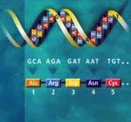
Primárna štruktúra
daná poradím = sekvenciou AMK v polypeptidovom reťazci
poradie AMK je zakódované v DNA

Slide 8
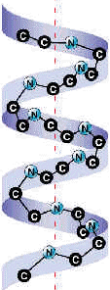

Sekundárna štruktúra
udáva priestorové usporiadanie polypeptidového reťazca
formy:
štruktúra skladaného
listu – β-štruktúra
pravotočivá závitnica – α-helix

Slide 9
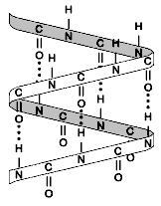
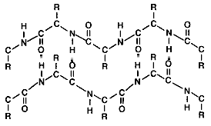
Stabilizácia sekundárnej štruktúry B
vodíkovými väzbami medzi skupinami C=O a NH

Slide 10
Zopakujme si:
vodíkové väzby vznikajú medzi prvkom s vysokou hodnotou elektronegativity napr. ___,___,___ a ________.
označujú sa: _______________
vyskytujú sa napr. v: ______________________________________________________________________________________________________________

Slide 11
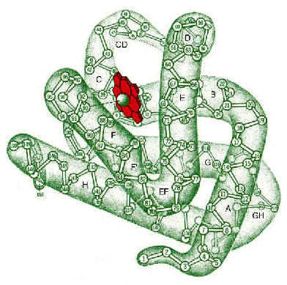

Terciárna štruktúra
vzájomné priestorové usporiadanie všetkých atómov molekuly
a) fibrilárna štruktúra (vláknitá)
kolagén, keratín, fibrín – nerozpustné vo vode
b) globulárna štruktúra (tvar klbka)
membránové bielkoviny, fibrinogén
- rozpustné vo vode
?

Slide 12
Stabilizácia terciárnej štruktúry B
vodíkové väzby
iónové väzby
disulfidové väzby (napr. AMK cysteín)

Slide 13
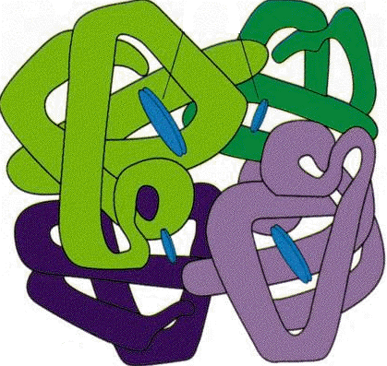
Kvartérna štruktúra
komplikovaná štruktúra
imunoglobulíny, hemoglobín, enzýmy

Slide 14
Denaturácia
natívny stav bielkoviny – konkrétna priestorová štruktúra, pri ktorej vykonáva bielkovina biologickú funkciu – sekundárna a terciárna štruktúra
denaturácia - porušenie pôvodnej štruktúry bielkovín – rozvinutie pôvodnej štruktúry
Pozor: primárna štruktúra ostáva zachovaná !!!
môže byť spôsobená:
fyzikálnymi faktormi (teplota, vysoký tlak, rôzne druhy žiarenia),
chemickými faktormi (činidlami – K, Z, soli ťažkých kovov, zmena pH...)
mechanicky – silným trepaním
http://www.youtube.com/watch?v=-N_iuEvi6HA

Slide 15
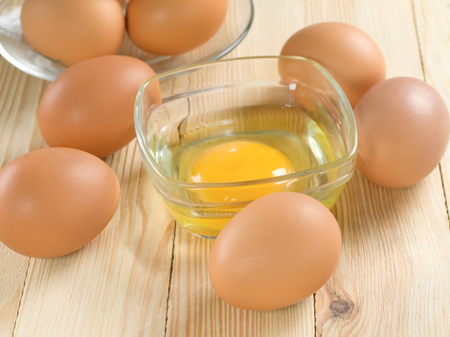
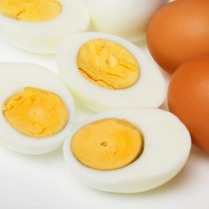
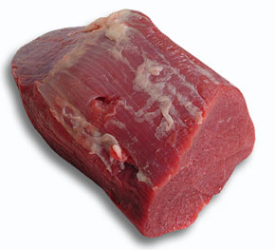
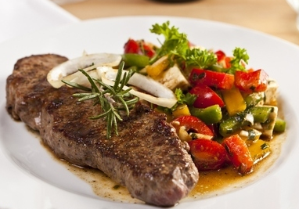
vratná = reverzibilná denaturácia
dochádza k renaturácii – obnoveniu pôvodnej štrutúry
nevratná = ireverzibilná
Praktický význam: denaturované bielkoviny sú ľahšie stráviteľné

Slide 16
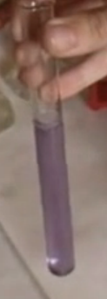
Dôkazové reakcie bielkovín
a) dôkaz peptidovej väzby - biuretova reakcia
http://www.youtube.com/watch?v=EDe4MoIEqnQ
ʘ bielkoviny + ʘ NaOH (w=0,1) + ʘ CuSO₄ (w=0,01) = ružové až fialové sfarbenie
Poznámka: pri nadbytku sa vyzráža modrý Cu(OH)₂

Slide 17
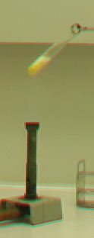
b) xantoproteínová reakcia – do bielkoviny pridáme HNO₃
- výsledkom je vyzrážanie (koagulácia) bielkoviny, čo sa prejaví žltým sfarbením
http://www.youtube.com/watch?v=Sh0COYDIn9o

Slide 18
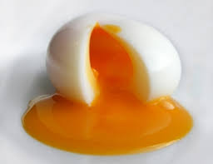
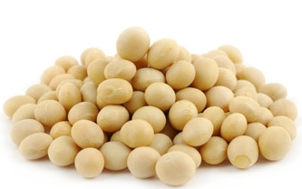
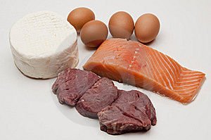
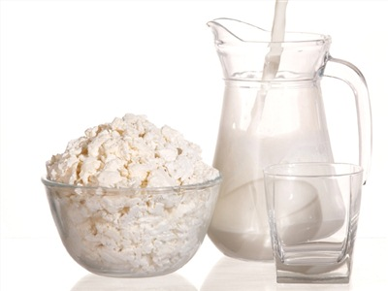
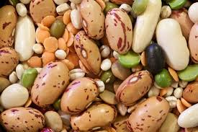
Zdroje bielkovín

Slide 19


Slide 20
Zdroje
http://fit.server.sk/zdravie/chora-pecen-a-vhodna-strava/
http://zijemsportom.sk/sk/blog/stravovanie/12-zdroje-bielkovin-v-proteinoch.html
http://www.activeway.sk/2012_06_01_archive.html
http://www.veronica.host.sk/fytoterapia/herbar/153.htm
http://www.webnoviny.sk/zdravie/kde-hladat-proteiny-ak-ste-prestali/626643-clanok.html
http://www.massbuilder.eu/clanek.php?c=483
http://www.oskole.sk/wap/index.php?id_cat=5&year=9&new=2877
http://www.infovek.sk/predmety/biologia/diplomky/biologia_bunky/struktura_bielkovin.htm
http://pdf.truni.sk/e-skripta/vczv1/Chemia%20v%20kuchyni/Chemia_nas_zivi/Energeticke_zlozky_potravy/Bielkoviny/Fotogaleria/foto.htm
http://kory.wbl.sk/clovek_a_jeho_zp.htm
http://zdravie.pravda.sk/zdrava-vyziva/clanok/74736-vajicko-takmer-dokonala-potravina/
http://www.milujemnatierky.sk/sk/rada-natierkopedie/ako-zistim-ze-je-vajicko-cerstve
http://www.youtube.com/watch?v=-N_iuEvi6HA
https://hrbatypes.cz/sezony/archiv

